Slide 1
Тема проекта:
Игровые технологии на уроках географии
Учитель географии
МОУ «Благоевская СОШ»
Букина Т.В.

Slide 2
Цель проекта:
Показать роль игры в учебном процессе на уроках географии

Slide 3
Задачи проекта:
Формирование интереса учащихся в усвоении учебного материала на уроках географии через различные формы игровой деятельности.
Развитие творческих и коммуникативных способностей учащихся.
Толерантное отношение к окружающим.
Формирование навыков использования дополнительных источников добывания знаний.

Slide 4
Актуальность проекта:
Сложившийся у основной массы детей стереотип восприятия нередко заставляет их отрицательно относиться к игровой деятельности на уроке. С одной стороны, им кажется, что деятельность, предлагаемая в стенах школы, учителем, в урочное время не может быть эмоционально привлекательной. С другой стороны, учащиеся могут придерживаться той точки зрения, что игра на уроке «несолидна», не соответствует их возрастному статусу, не способствует более успешному усвоению материала.
Необходимо, следовательно, «реабилитировать» игру в глазах подростка, как обычную и удобную форму обучения.

Slide 5
Формирование мотивации учащихся через игры развивающего обучения в овладении учебным материалом:
Стремление к результату.
Стремление к самой деятельности, независимо от результата.
Стремление использовать данную деятельность для получения побочного результата.
Стремление получить общественную оценку своей деятельности (поднять свой авторитет).

Slide 6
Целевые ориентации педагогических игр:
Дидактические:
расширение кругозора, познавательная деятельность;
применение ЗУН в практической деятельности;
формирование определенных умений и навыков, необходимых в практической деятельности;
развитие общеучебных умений и навыков.

Slide 7
Воспитывающие:
воспитание самостоятельности;
формирование определенных подходов, позиций, нравственных, эстетических и мировоззренческих установок;
воспитание сотрудничества, коллективизма, общительности, коммуникативности.

Slide 8
Развивающие:
развитие внимания, памяти, речи, мышления;
умение сравнивать, сопоставлять, находить аналоги;
развитие воображения, фантазии, творческих способностей;
умение находить оптимальные решения;
развитие мотивации учебной деятельности.

Slide 9
Социализирующие:
приобщение к нормам и ценностям общества;
адаптации к условиям среды;
стрессовый контроль, саморегуляция;
обучение общению.

Slide 10
План реализации
Внедрение элементов игры на разных этапах урока (введение, объяснение, закрепление, контроль).
Использование как самостоятельной технологии для освоения понятия или целой темы, для контроля и обобщения знаний.
Использование игры совместно с другими технологиями.

Slide 11
Тема урока
м
а
с
ш
т
а
б

Slide 12
Определите по координатам города и прочитайте полученное слово
59 С.Ш. 11 В.Д.
35 с.ш. 51 в.д.
13 ю.ш. 76 з.д.
52 с.ш. 105 в.д.
52 с.ш. 115 в.д.
42 с.ш 78 з.д.
46 с.ш. 75 з.д.
Осло
Тегеран
Лима
Иркутск
Чита
Нью-Йорк
Оттава

Slide 13
Игра как форма обобщающего контроля
1.Урок – зачет (индивидуальный)
Консультант – сильный ученик
Консультант – слабый ученик
2. Игра по станциям (групповая)
3. Географические бои, турниры, смотры знаний и т.д.

Slide 14
Ролевые игры в учебном процессе:
Представляют собой условное воспроизведение её участниками реальной практической деятельности людей, создаёт условия реального общения
Урок – суд
Урок – конференция
Урок – семинар
Урок – путешествие
И т.д.

Slide 15
Игровые
+
информационные технологии

Slide 16
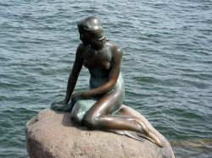
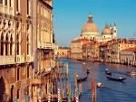
1. Ролевая игра «Туристическое агенство»

Slide 17
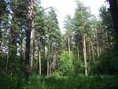
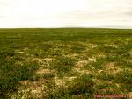
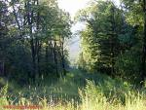
Игра – путешествие «Природные зоны россии»
степи
тайга
тундра
Арктические пустыни
Смешанные и
Широколиственные
леса

Slide 18
2. Игры – обобщающего повторения
«Страны Африки», викторина 11 класс
«Отгадай-ка», 6 класс «землеведение»
«Самый умный», 9 класс
«Путешествие по материкам», 7 класс

Slide 19
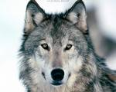
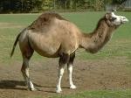
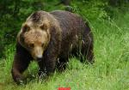
Какое из этих животных лишнее?

Slide 21
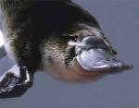
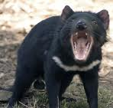
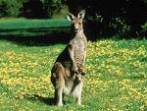
Что объединяет этих животных?

Slide 22
Рыжее солнце походкою лисьей
Спряталось в туче, на улице мрак.
Падает дождь на поникшие листья,
В крышу стучит, заливает чердак.

Slide 23
Под голубыми небесами Великолепными коврами, Блестя на солнце, снег лежит...”. А.С. Пушкин

Slide 24
Мороз и солнце - День чудесный

Slide 25
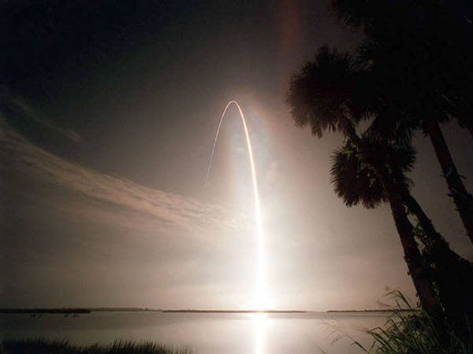
“Внезапно небо прорвалось С холодным пламенем и громом, И ветер начал вкривь и вкось Качать сады над нашим домом…”. Н.М. Рубцов

Slide 26
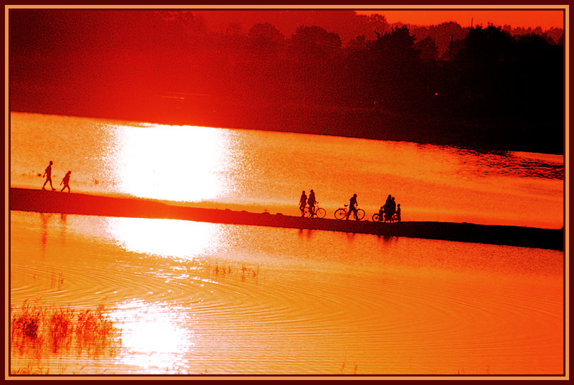
“Полдневный час. Жара гнетет дыханье; Глядишь, прищурясь – блеск глаза слезит, И над землею воздух в колебаньи, Мигает быстро, будто-бы кипит…”. К.К. Случевский

Slide 27
Дождь поиграл со мною в прятки, Смочил расплавленный асфальт, Раскрыл объятья без оглядки, Пропел струною, словно альт.

Slide 28
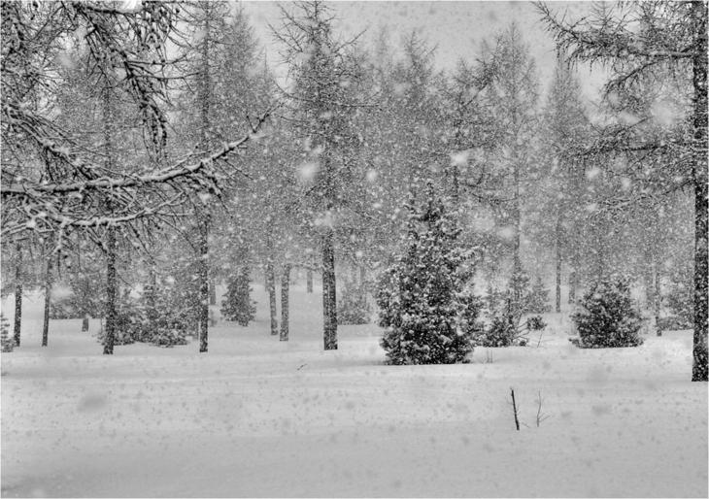
Снег упал на голову
Дремлющему городу,
Покрывалом стелется в ночь под Новый год.
Город спит, замотанный
Бытом и работою,
Небо все затянуто, и метель метет.

Slide 29
Снег над городом мягче, чем бабушкин свитер…
Все дворы белы.
Рой снежинок окутал задумчивый Питер,
Словно ангелы.

Slide 30
Игровые технологии
+
проектная деятельность

Slide 31
Основные требования к проекту
Необходимо наличие социально значимой задачи (проблемы).
Выполнение проекта начинается с планирования действий по разрешению проблемы.
Поиск информации.
Результатом работы над проектом является продукт.

Slide 32
Урок-практикум «География мировых природных ресурсов»
Урок-семинар “Региональная характеристика мира”
Урок-аукцион “Международное географическое разделение труда”
Урок-путешествие «Путешествие по Индии»
Урок-панорама“Государства – карлики”
Пресс-конференция “Славное море – священный Байкал”

Slide 33
игровые
+
исследовательские
технологии

Slide 34
Исследовательская деятельность школьников – это совокупность действий поискового характера, ведущих к открытию неизвестных фактов, теоретических знаний и способов деятельности.

Slide 35
Игра в 8 кл. «Перепись населения»
Соотношение в 8-х кл. девочек и мальчиков.
Национальный состав 8 классов.
Сравнение показателей с показателями России, РК.
Откуда приехали учащиеся 8 классов, причины миграции.

Slide 36
География в моей жизни.

Slide 37
Игровые технологии
+
проблемное обучение

Slide 38
В какой параллели больше всего учеников, в какой меньше? Почему?
Почему в помещениях батареи расположены внизу, а форточки наверху?
Почему белые медведи не едят пингвинов?
Из чего состоят облака?- А что тяжелее: воздух или вода?А почему же облака плавают по воздуху и не падают?
Откуда в тундре такое обилие воды, если сумма годового количества осадков мене 300 мм в год, меньше чем в пустынях Прикаспия?

Slide 39
Игровые технологии активизируют процесс обучения, развивают творческие, коммуникативные способности учащихся:
умение мыслить, рассуждать и отстаивать свою точку зрения;
организуют групповую деятельность, коллективный поиск решений,
учит пользоваться информацией периодической печати, радио, телевидения,
развивают и совершенствуют компетентностные навыки и умения,
учат применять полученные знания в новых условиях, учатся использовать полученные знания и умения в новых ситуациях,
способствуют наиболее успешному внедрению в практику педагогики сотрудничества
и являются универсальной методикой для большинства учебных дисциплин.

Slide 40
Литература

Slide 41
Интернет - ресурсы

